Slide 1

MARINBOY SALON
미용실 예약의 전 과정을
하나의 서비스로
Spring Boot · MyBatis · Oracle 기반
고객 예약 및 관리자 운영 플랫폼
FULL-STACK PORTFOLIO | 2026

Slide 2
MARINBOY SALON · FULL-STACK PORTFOLIO
전화 예약의 불편을 하나의 웹 흐름으로 바꿨습니다
01
02
03
고객
운영자
해결
가능 시간 확인과 예약 변경이 번거롭습니다.
예약·휴무일·메뉴 정보가 흩어져 있습니다.
고객과 관리자가 같은 예약 데이터를 사용합니다.
예약의 시작부터 운영 관리까지 한 시스템에서 연결
02

Slide 3
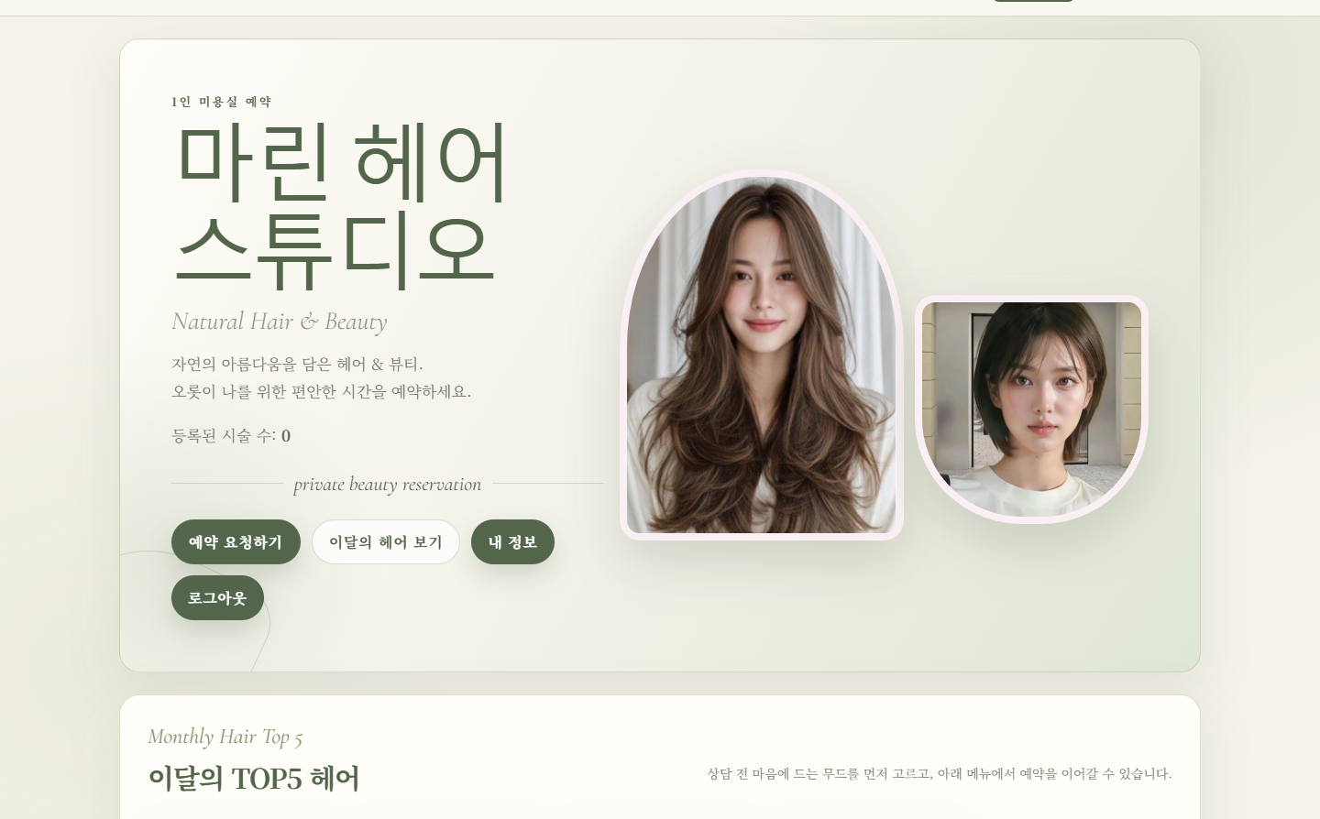
MARINBOY SALON · FULL-STACK PORTFOLIO
메인 화면에서 서비스의 분위기와 예약 동선을 전달합니다
CUSTOMER MAIN
• 브랜드 소개와 핵심 CTA
• 월간 헤어·네일 추천
• 시술 메뉴 탐색
• 예약 가능 현황 확인
수정 후 실행 화면 · 고객 메인
03

Slide 4
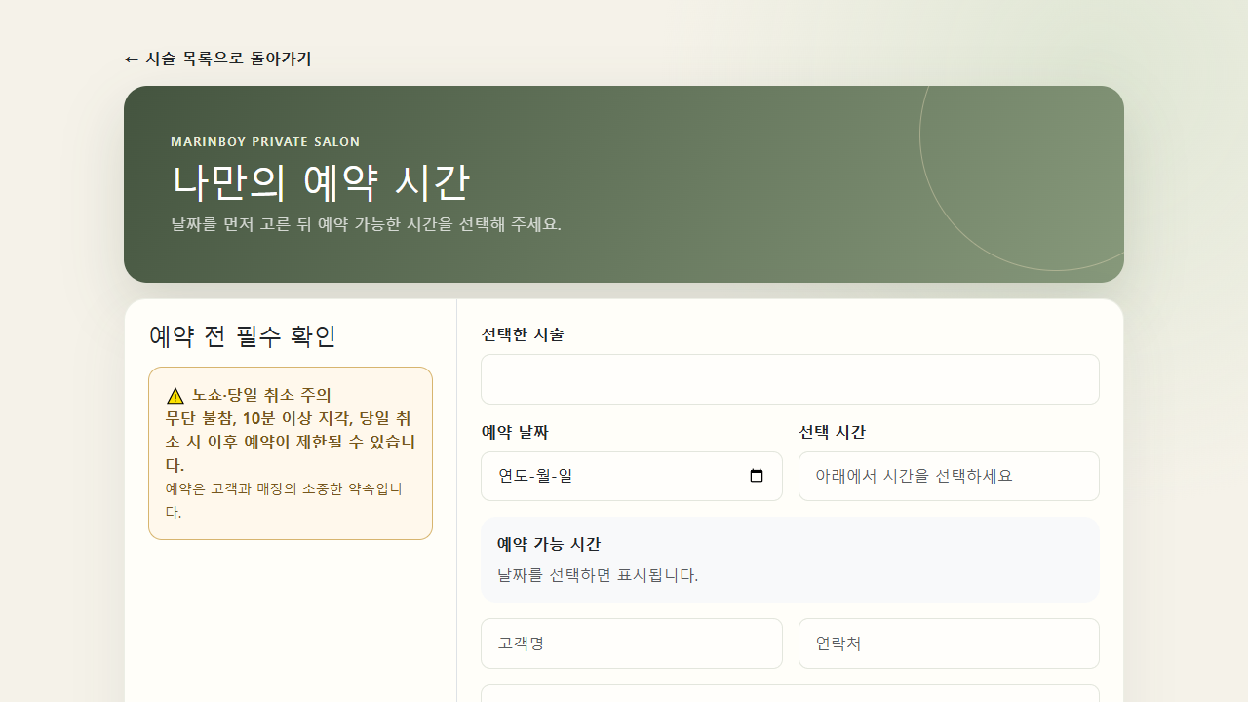
MARINBOY SALON · FULL-STACK PORTFOLIO
고객은 가능한 시간만 선택해 예약합니다
RESERVATION
• 시술과 날짜 선택
• 예약 가능 시간 표시
• 고객 정보 자동 입력
• 노쇼 정책 동의
• 이전 시술 내역 확인
수정 후 실행 화면 · 예약 등록
04

Slide 5
MARINBOY SALON · FULL-STACK PORTFOLIO
예약 가능 시간은 네 가지 규칙으로 계산합니다
01
02
03
04
영업시간
휴무일
시술 시간
기존 예약
운영 가능 범위
불가 날짜 제외
소요 시간 반영
충돌 시간 제거
결과 | 충돌하지 않는 시간만 화면에 노출
05

Slide 6
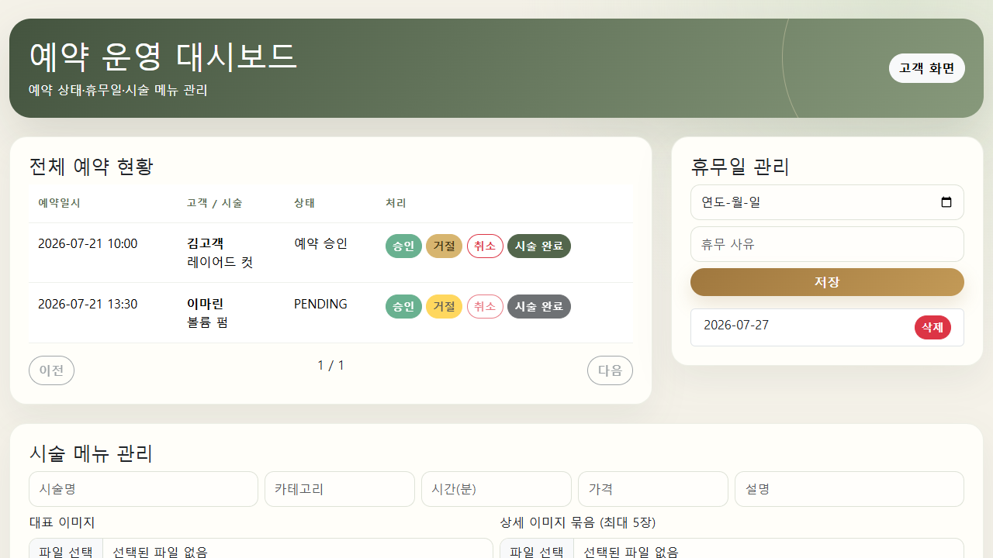
MARINBOY SALON · FULL-STACK PORTFOLIO
관리자는 예약과 운영 정보를 한 화면에서 관리합니다
ADMIN DASHBOARD
• 예약 목록·상태·거절 처리
• 휴무일 등록·삭제
• 시술 메뉴 CRUD
• 대표·상세 이미지 관리
수정 후 실행 화면 · 관리자 대시보드
06

Slide 7
MARINBOY SALON · FULL-STACK PORTFOLIO
도메인 문제를 서버 규칙으로 해결했습니다
중복 예약
권한 분리
실제 운영 반영
기존 예약의 시작·종료 시간과 신규 시술 시간을 교차 비교해 충돌을 차단했습니다.
고객은 본인 예약만, 관리자는 운영 API만 접근하도록 세션 역할을 검사했습니다.
영업시간과 휴무일을 슬롯 계산에 반영해 현실적인 예약 시간을 제공합니다.
07

Slide 8
MARINBOY SALON · FULL-STACK PORTFOLIO
핵심 기능을 실제 운영 흐름까지 확장했습니다
고객
인증
시술 조회 · 예약 CRUD · 이용 내역
세션 · Kakao OAuth2 · 역할 검사
관리자
품질
예약 · 휴무일 · 메뉴 · 이미지
예외 표준화 · 마스킹 · 검증
08

Slide 9
MARINBOY SALON · FULL-STACK PORTFOLIO
화면·API·DB를 연결한 풀스택 경험을 완성했습니다
단순 CRUD를 넘어 시간 충돌·권한·휴무일이라는
실제 예약 도메인 규칙을 구현했습니다.
현재 성과
다음 개선
확장 방향
고객과 운영자의
예약 흐름 완성
자동화 테스트와
CI/CD 구축
알림 연동과
통계 대시보드
09

Slide 10
마린보이는 예약 화면이 아니라,
고객과 운영자를 연결하는 시스템입니다.
THANK YOU
Q & A

